Slide 1

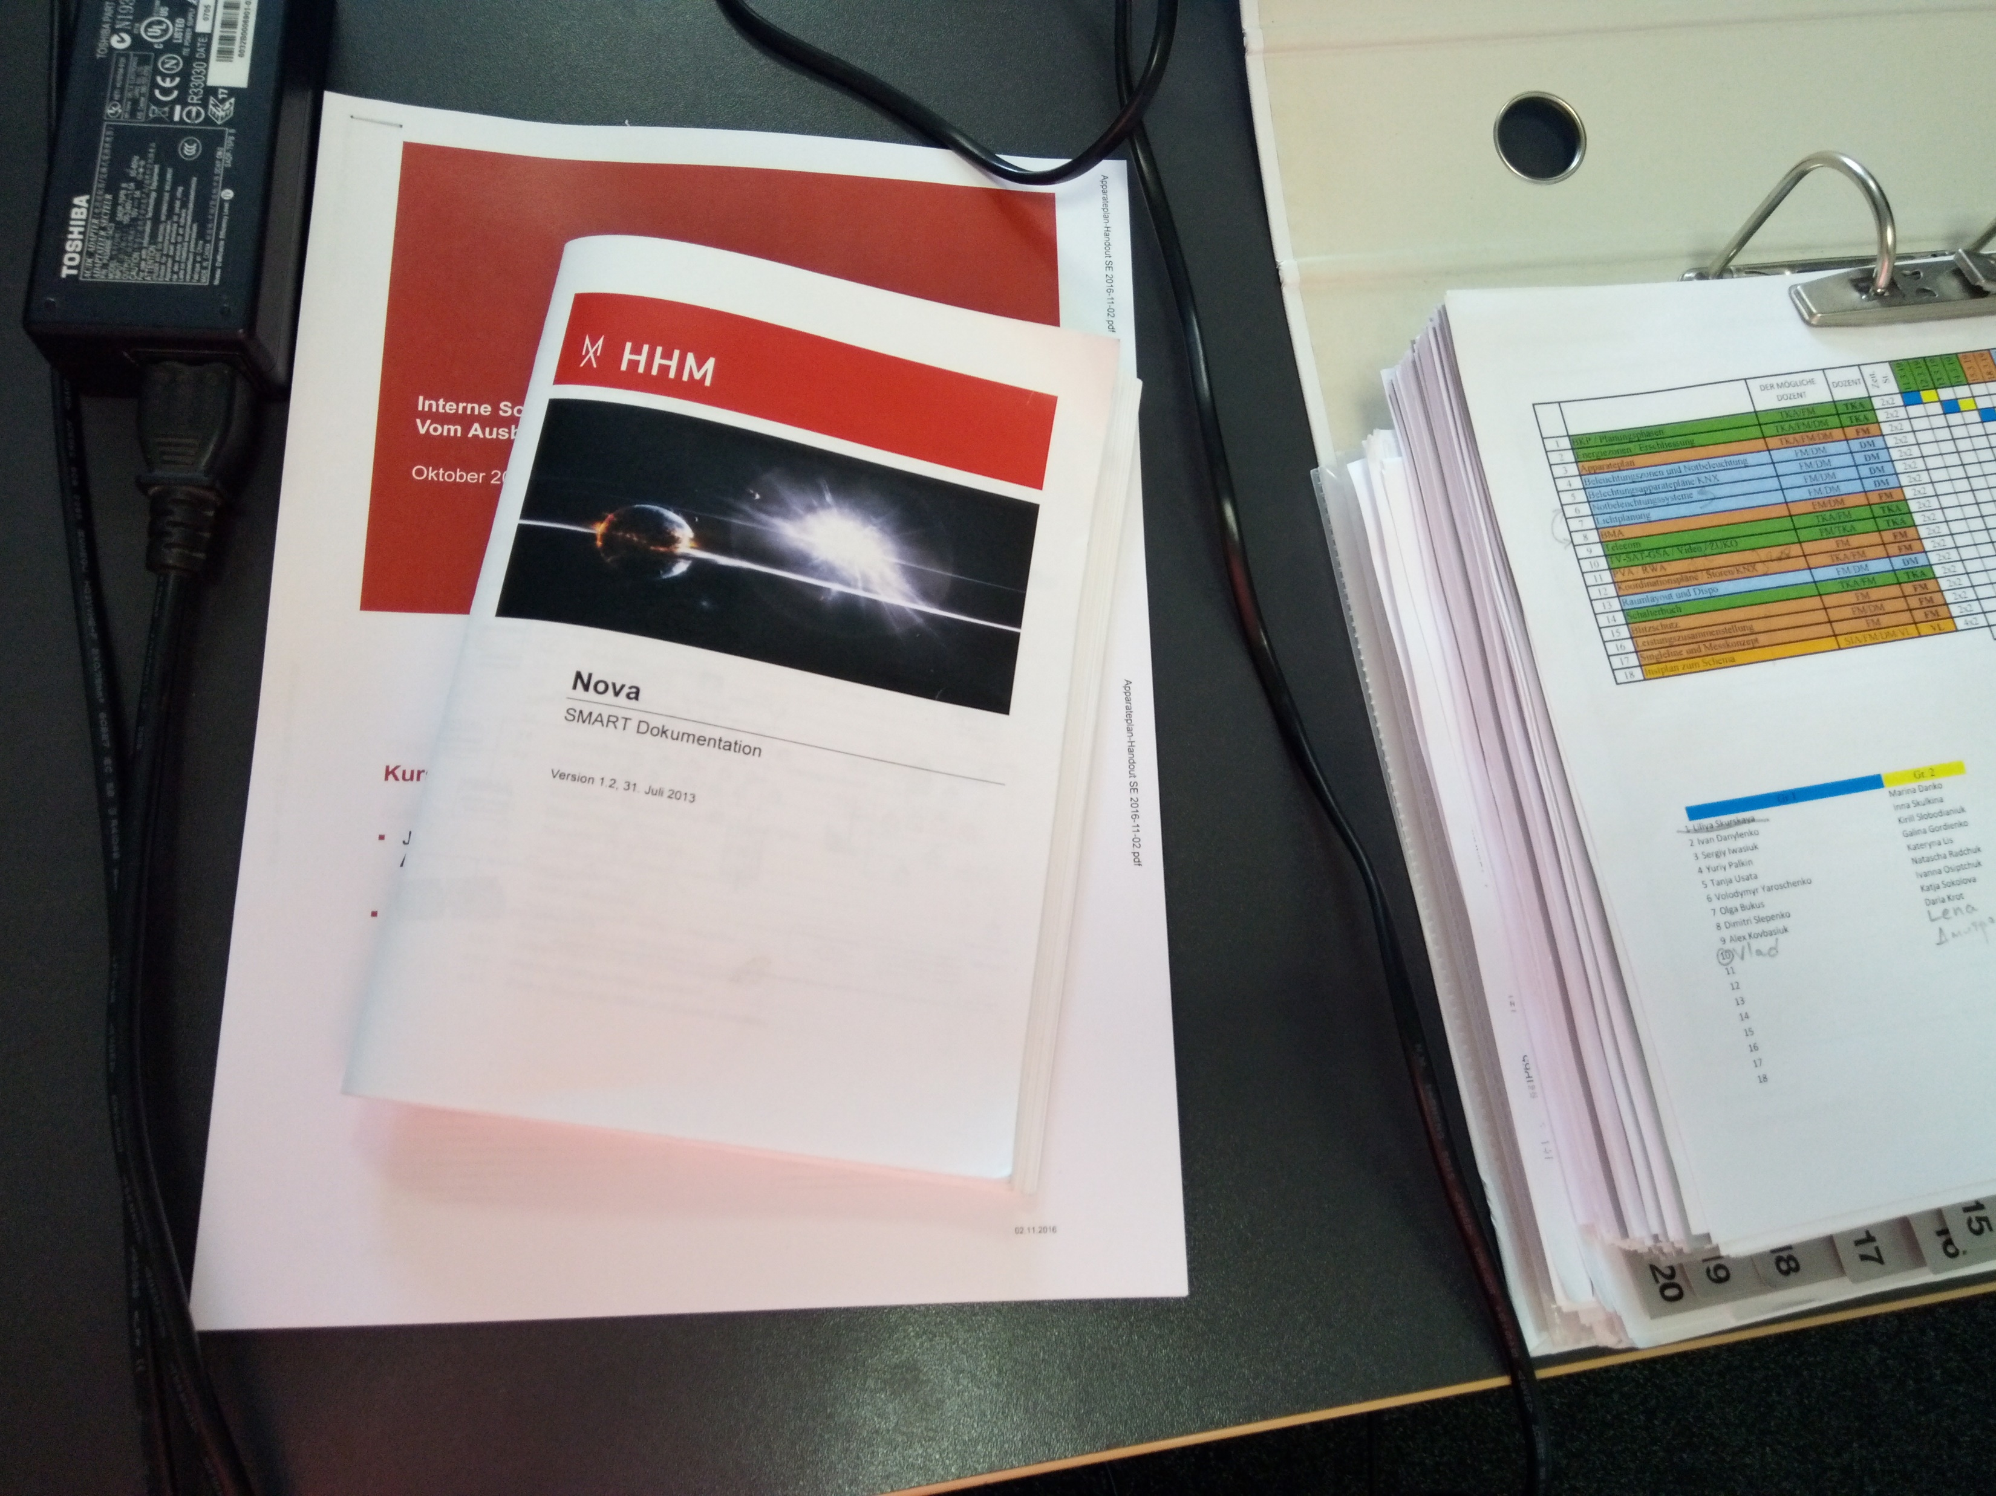
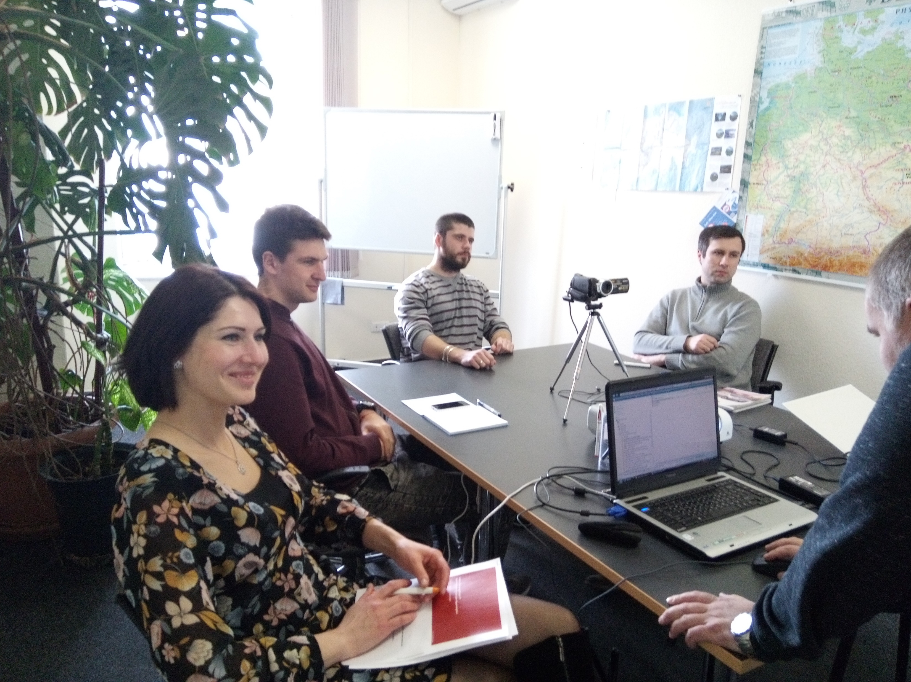
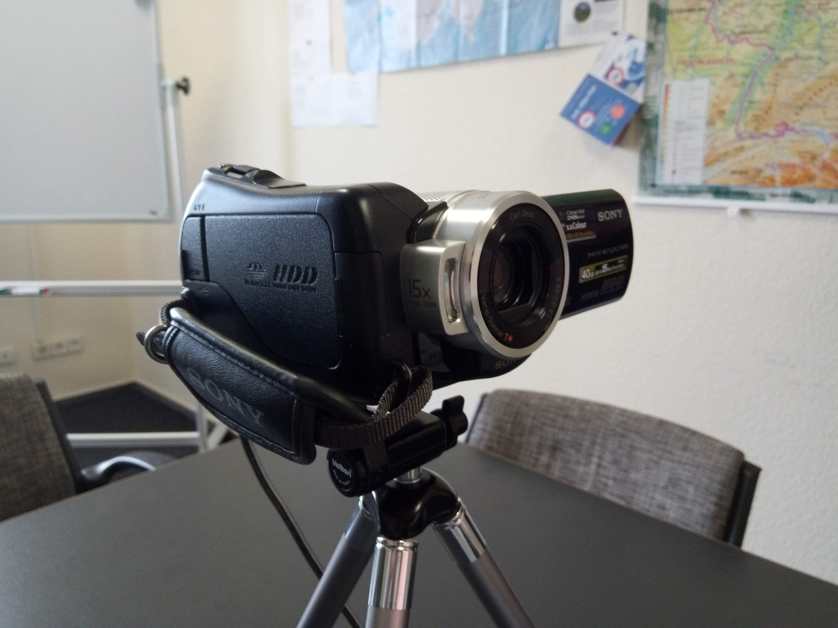
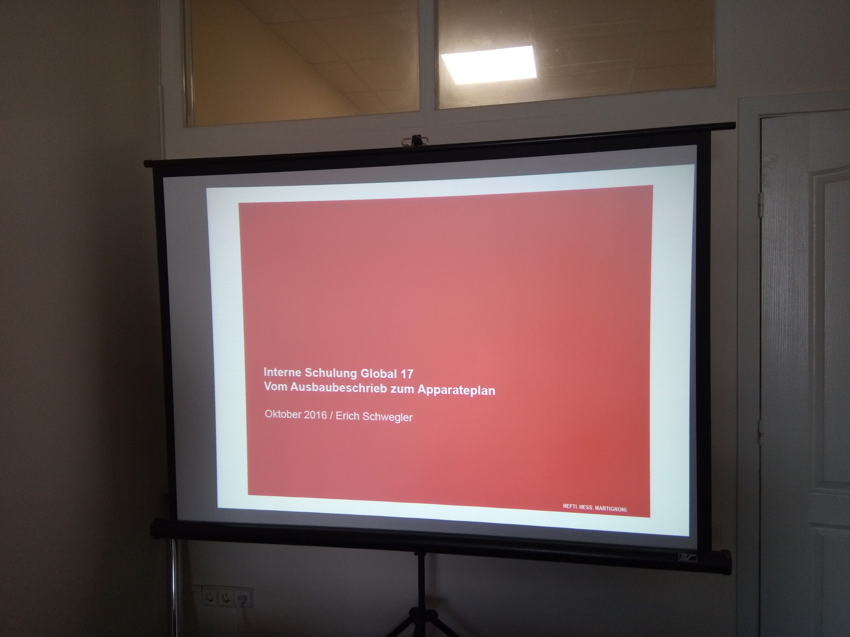
Rückblick und Ausblick Schulung 2019 Denis
HHM One #academy
Notes:
Площадка обмена знаниями и опытом
Непосредственное общение

Slide 2
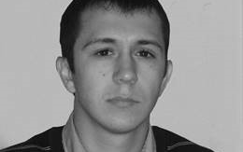


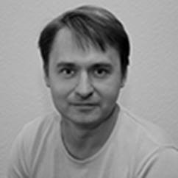
Rückblick und Ausblick Schulung 2019 Denis
Dozenten #academy
Notes:
Доцентом становится каждый

Slide 3



Rückblick und Ausblick Schulung 2019 Denis
Agenda #academy
Notes:
Стандарты
Технологии
Тенденции

Slide 4
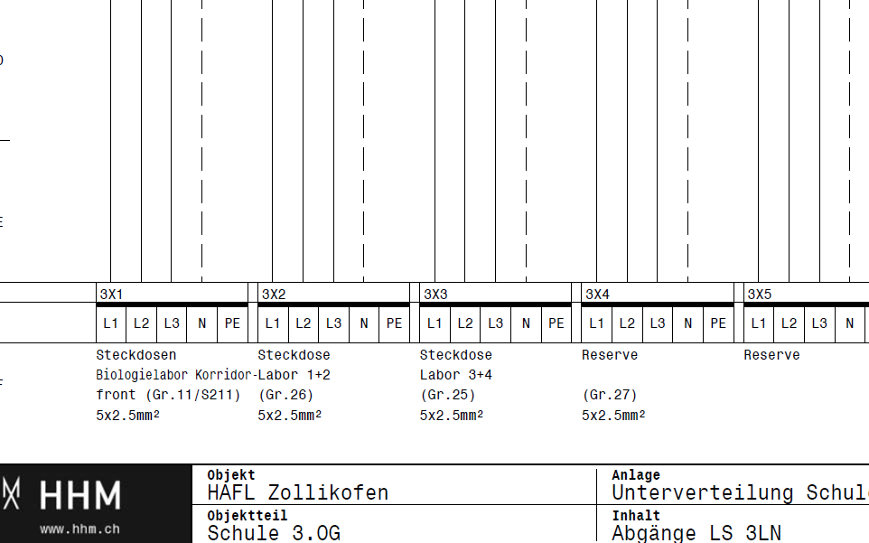
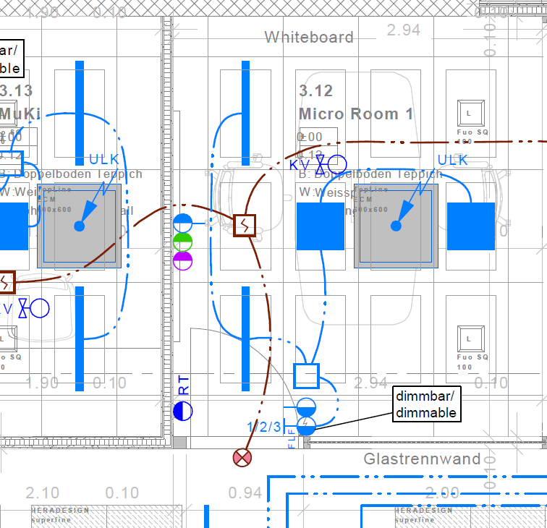
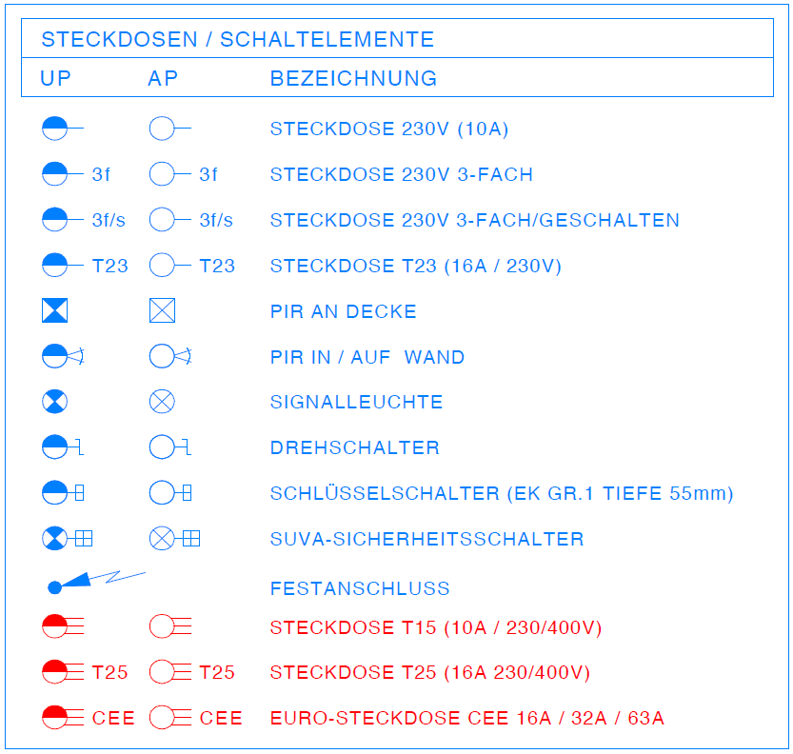

Rückblick und Ausblick Schulung 2019 Denis
SMART #academy
Notes:
Мы разговариваем с монтажником языком чертежей.
Качественно подготовленная техническая документация означает качественно реализованный проект.

Slide 5
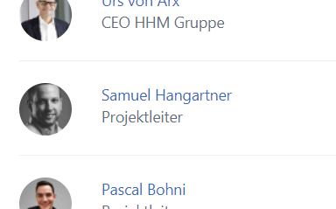

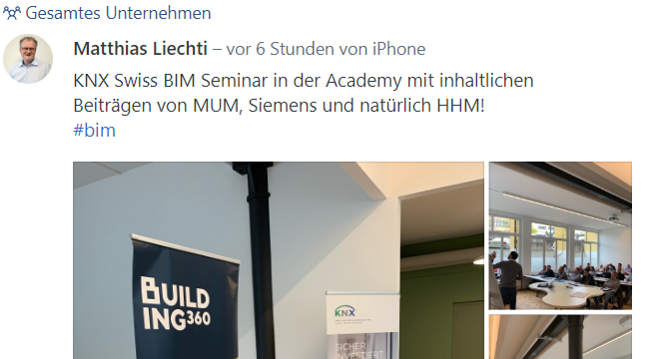

Rückblick und Ausblick Schulung 2019 Denis
Streaming
Yamming
exklusive Inhalte
#academy
Notes:
База знаний

